Slide 1
AWS IoT Core: Test New Rule
v21.04.1

Slide 2
使用 MQTT 使用者端測試您的規則
1. 在 主控台的 AWS IoT MQTT 中，訂用輸入主題，在本例中是 device/+/data。
a. 在 MQTT client（MQTT 使用者）的 Subscriptions（方案）下，
選擇 Subscribe to a topic.
b. 在 Subscription topic（預設主題）中，
輸入輸入主題篩選條件 device/+/data。
c. 將其他欄位保留為其預設設定。
d. 選擇 Subscribe to topic.
在 Subscriptions （方案） 欄中，
在 Publish to a topicdevice/+/data ，出現 。

Slide 3
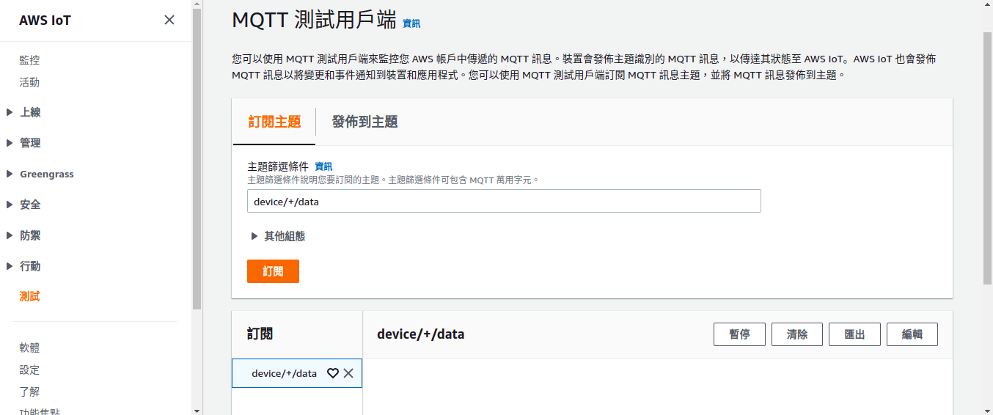
1. 在 主控台的 AWS IoT MQTT 中，訂用輸入主題，在本例中是 device/+/data。
a. 在 MQTT client（MQTT 使用者）的 Subscriptions（方案）下，
選擇 Subscribe to a topic.
b. 在 Subscription topic（預設主題）中，
輸入輸入主題篩選條件 device/+/data。
c. 將其他欄位保留為其預設設定。
d. 選擇 Subscribe to topic.
在 Subscriptions （方案） 欄中，
在 Publish to a topicdevice/+/data ，出現 。

Slide 4
使用 MQTT 使用者端測試您的規則
2. 向您的規則將發行的 主題描述 device/data/temp：。
a. 在 Subscriptions（方案 下，選擇 Subscribe to a topic 」，
並在 Subscription topic （方案主題） 中，
輸入已重新發布訊息的 主題 device/data/temp。
b. 將其他欄位保留為其預設設定。
c. 選擇 Subscribe to topic.
在 Subscriptions （方案） 欄中，
在 device/+/datadevice/data/temp，出現 。

Slide 5
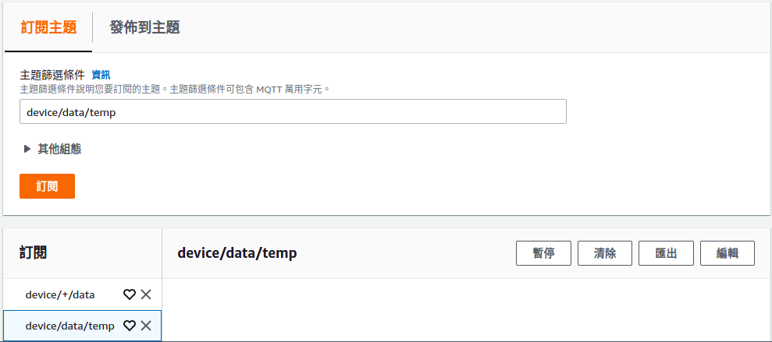
2. 向您的規則將發行的 主題描述 device/data/temp：。
a. 在 Subscriptions（方案 下，選擇 Subscribe to a topic 」，
並在 Subscription topic （方案主題） 中，
輸入已重新發布訊息的 主題 device/data/temp。
b. 將其他欄位保留為其預設設定。
c. 選擇 Subscribe to topic. 在 Subscriptions （方案） 欄中，
在 device/+/datadevice/data/temp，出現 。

Slide 6
使用 MQTT 使用者端測試您的規則
3. 發行訊息至具有特定裝置 ID 的輸入主題 device/22/data。
您無法發布到包含萬用字元的 MQTT 主題。
a. 在 MQTT client（MQTT 使用者）的 Subscriptions（方案）下，
選擇 Publish to topic.
b. 在 Publish 欄位中，輸入主題名稱 device/22/data。

Slide 7
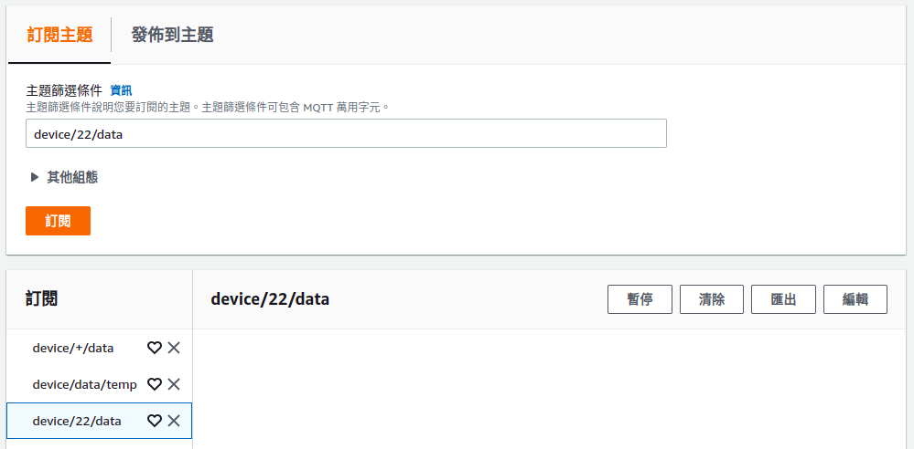
3. 發行訊息至具有特定裝置 ID 的輸入主題 device/22/data。
a. 在 MQTT client（MQTT 使用者）的 Subscriptions（方案）下，
選擇 Publish to topic.
b. 在 Publish 欄位中，輸入主題名稱 device/22/data。
c. 複製此處顯示的範例資料，
並在主題名稱下方的編輯方塊中貼上範例資料。

Slide 8
使用 MQTT 使用者端測試您的規則
c. 複製此處顯示的範例資料，並在主題名稱下方的編輯方塊中貼上範例資料。
{
"temperature": 28,
"humidity": 80,
"barometer": 1013,
"wind": {
"velocity": 22,
"bearing": 255
}
}
d. 若要傳送 MQTT 訊息，請選擇 Publish to topic.

Slide 9
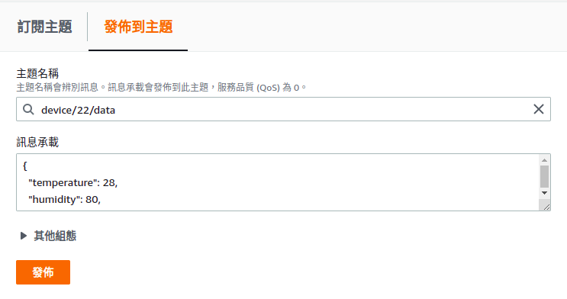
3. 發行訊息至具有特定裝置 ID 的輸入主題 device/22/data。
c. 複製此處顯示的範例資料，並在主題名稱下方的編輯方塊中貼上範例資料。
{
"temperature": 28,
"humidity": 80,
"barometer": 1013,
"wind": {
"velocity": 22,
"bearing": 255
}
}
d. 若要傳送 MQTT 訊息，請選擇 Publish to topic.

Slide 10
使用 MQTT 使用者端測試您的規則
4. 檢查傳送的訊息。
a. 在 MQTT client （MQTT 使用者）的 Subscriptions（方案）下，
會在您稍早訂購的兩個主題旁邊有一個 gining 點。
b. green points（等色點）表示自上次查看後已接收到一則或多則新訊息。
c. 在 Subscriptions （方案） 下，
選擇 device/+/data 來檢查訊息承載是否符合您剛發布的項目，
看起來像這樣：
{
"temperature": 28,
"humidity": 80,
"barometer": 1013,
"wind": {
"velocity": 22,
"bearing": 255
}
}

Slide 11
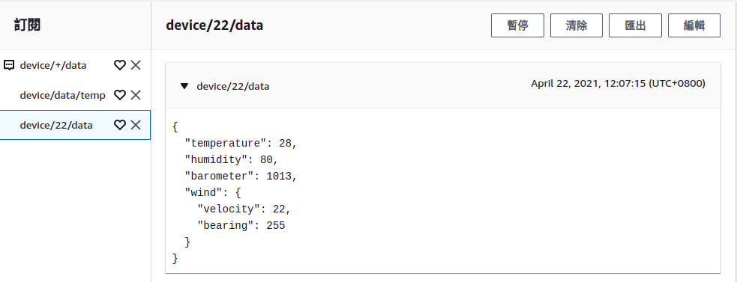
4. 檢查傳送的訊息。

Slide 12
使用 MQTT 使用者端測試您的規則
在 Subscriptions （方案） 下，選擇 device/data/temp，以檢查重新發布的訊息承載是否如下所示：
{
"device_id": "22",
"temperature": 28
}
Notes:
請注意，device_id值是引號字串，而temperature值是數字。這是因為 topic() 函數從輸入訊息的主題名稱擷取字串，而 temperature 值則使用輸入訊息承載的數值。
如果您想要將device_id值設為數值，將規則查詢陳述式topic(2)中的 取代為：
cast(topic(2) AS DECIMAL)
請注意，將topic(2)值轉換為數值只有在主題的該部分只包含數字字元時才會運作。

Slide 13
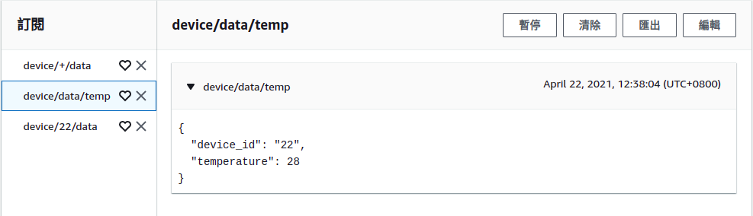
4. 檢查傳送的訊息。

Slide 14
使用 MQTT 使用者端測試您的規則
5. 如果看到正確的訊息已發布至裝置/資料/暫時主題，則規則有效。
如果您未看到正確的訊息已發布至裝置/+/ 資料或裝置/資料/暫時主題，請檢查疑難排解秘訣。

